Slide 1
BIOLOGIYA
10-sinf
Mavzu:
Charlz Darvinning evolutsion g‘oyalari.

Slide 2
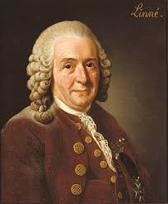
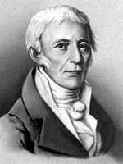
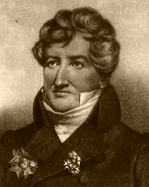
K.Linney J.B.Lamark J.Kyuve
“Umurtqasizlar” va “Biologiya” atamalarini fanga kiritgan.
“Zoologiyaga kirish” , “Zoologiya falsafasi” , nomli asarlarni yozgan.
U morfologiya, sistematika, paleontologiya sohalarida tadqiqot olib borgan.
Nerv sistemasi tuzilishiga qarab olim barcha hayvonlarni 4 ta guruhga ajratdi.
10000 dan ortiq hayvon turlarini tavsiflab beradi. Barcha o‘simliklarni 24 sinfga, hayvonlarni tuzilishiga ko‘ra 6 sinfga bo‘ldi.

Slide 3
Savol
Jorj Kyuve tomonidan yaratilgan “Korrelatsiya prinsipi” qanday metod?
4

Slide 4
Javob
4
“Korrelatsiya prinsipi” – bu ilgari yashab, qirilib ketgan hayvonlarning topilgan ayrim suyaklariga qarab butun hayvon qiyofasini qayta tiklash.

Slide 5
Savol
“Hujayra nazariyasi” qaysi olimlar tomonidan yaratilgan.
4

Slide 6
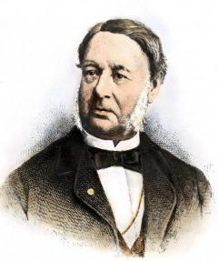
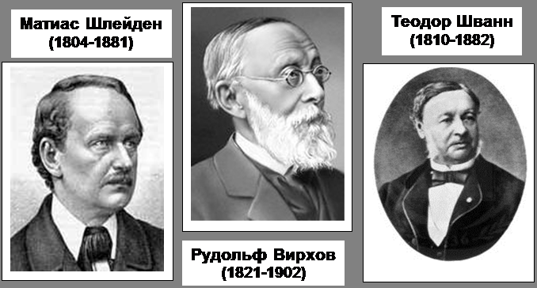
Javob
XIX asrning 40-yillariga kelib, hujayra nazariyasini nemis olimlari T.Shvann, M.Shleyden yaratdilar.
4

Slide 7
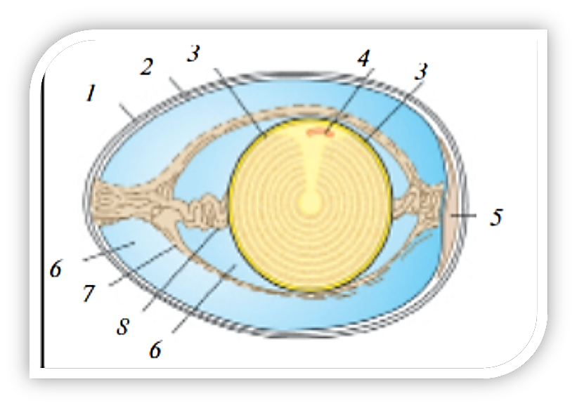
Savol
Qaysi olim tomonidan birinchi marta sutemizuvchi hayvonlarda tuxum hujayrasi kashf etildi.
4

Slide 8
Javob
4
Karl Ber 1827-yili birinchi marta sutemizuvchi hayvonlarda tuxum hujayrasini kashf etdi.

Slide 9
Dars rejasi
Ch. Darvinning besh yillik safaridagi taassurotlari.
1
2
Sun’iy tanlash.
3
Ongli tanlash.

Slide 10
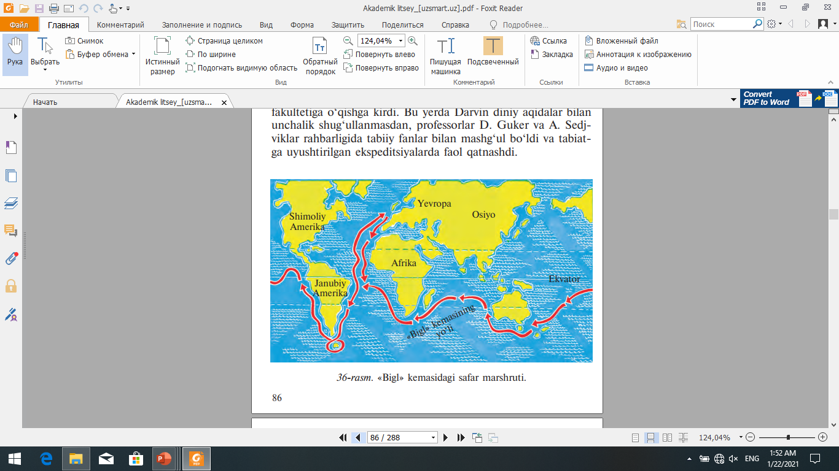
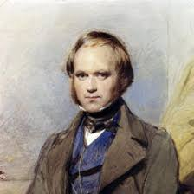
“Bigl” kemasining safar yo‘nalishi
Charlz Darvin
4

Slide 11
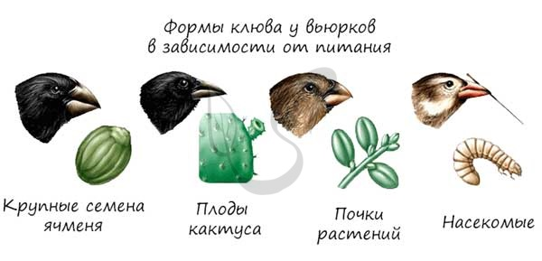
Charlz Darvin
Janubiy Amerikaning g‘arbiy qirg‘og‘idan 500 km uzoqlikdagi Galapagoss arxipelagining hayvonot va o‘simliklar olami hayratga soldi.
U yerda qushlar, sudralib yuruvchilar ko‘p uchraydi. Sudraluvchilardan toshbaqalar, chumchuqsimonlar turkumiga kiruvchi vyuroklarning har bir orolda o‘ziga xos tuzilishga ega turlarini uchratish mumkin.

Slide 12
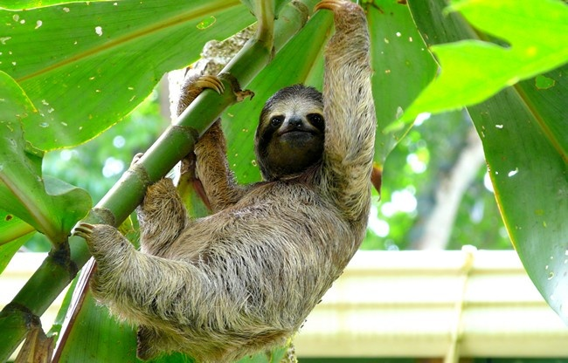
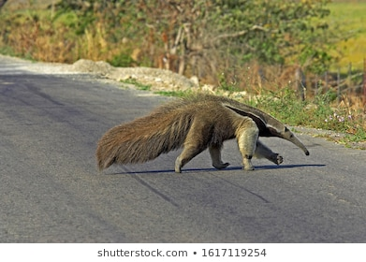
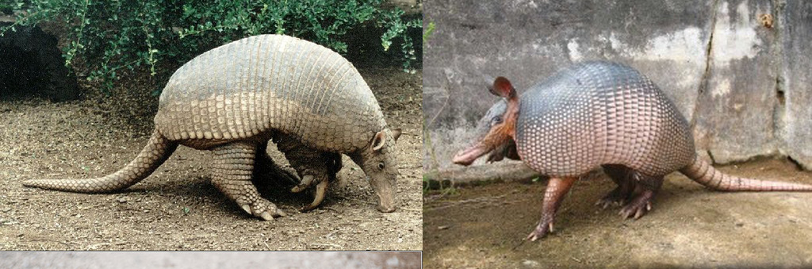
“Galapagos” oroli hayvonlari
Yalqov
Chumolixo‘r
Zirhlilar

Slide 13
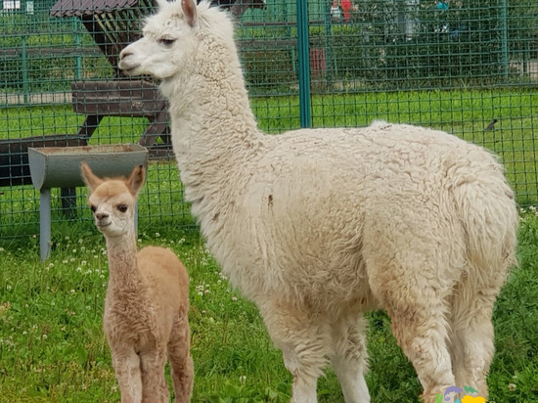
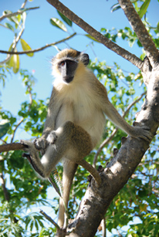
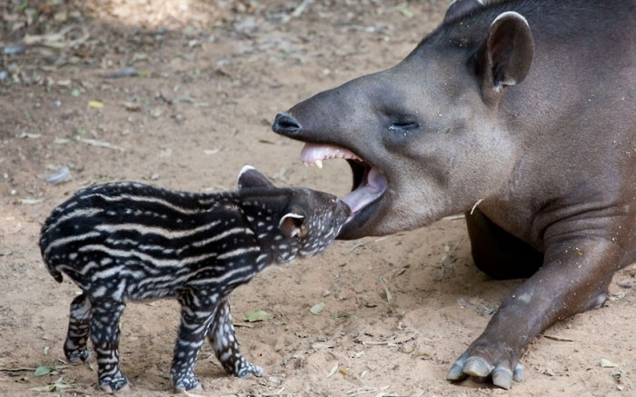
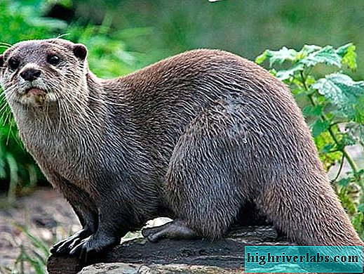
“Galapagos” oroli hayvonlari
Keng burunli maymun
Lama
Vidra
Tapir

Slide 14
Darvinning yirik asarlari
1842-yili “Organik olam evolutsiyasi” haqida ilmiy asar yozdi. Uni 15 yil davomida kengaytirdi, chuqurlashtirdi, ishonchli dalillar bilan boyitdi.
1859-yili “Turlarning paydo bo‘lishi” nomli mashhur asarni nashr ettirdi.
1868-yili “Xonakilashtirilgan hayvon va ma’daniy o‘simliklarning o‘zgaruvchanligi”.
1871-yili “Odamning paydo bo‘lishi va jinsiy tanlanish”.
1876-yili “O‘simliklar dunyosida chetdan va o‘z-o‘zidan changlanishning ta’siri”.

Slide 15
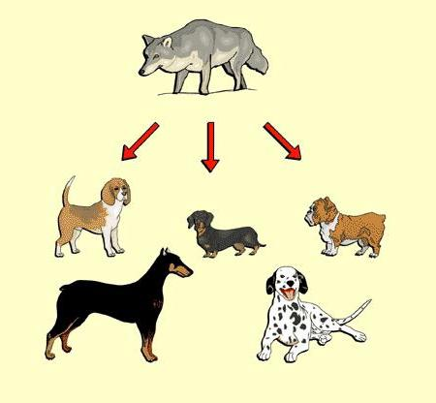
Sun’iy tanlash
Darvin tashqi muhit ta’sirida turlar o‘zgarishi mumkin ekanligiga ishonch bilan qaytdi. Geologiya, paleontologiya, solishtirma anatomiya, embriologiyaga oid dalillar turlarning turg‘un emas, balki o‘zgaruvchan ekanligidan dalolat beradi.

Slide 16
Ongsiz tanlash
Odam paydo bo‘lmasdan ilgari Yer yuzida madaniy o‘simliklar, xonaki hayvonlar bo‘lmagan. Ibtidoiy odamlar yovvoyi hayvonlarni ovlash, tabiatda yovvoyi holda o‘suvchi o‘simliklarning urug‘lari, mevalari va boshqa qismlarini iste’mol qilish bilan hayot kechirgan.
Vidra

Slide 17
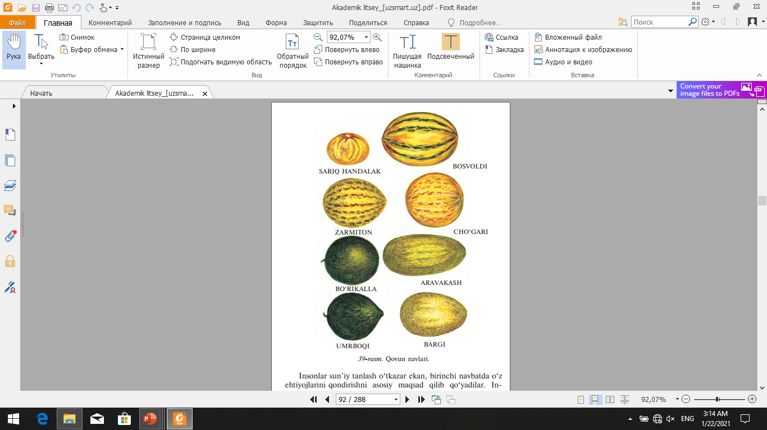
Ongli tanlash
Keyinchalik insoniyat ongining o‘sishi, fan va texnikaning rivojlanishi tufayli odamlarning oziq-ovqat, kiyim-kechak, dori-darmonga bo‘lgan talabining ortishi bilan ongli tanlash nav, zot chiqarish ishida asosiy o‘rinni egallagan. Insonlar sun’iy tanlash orqali o‘z ehtiyojlarini qondirishni maqsad qilib qo‘yadi.

Slide 18
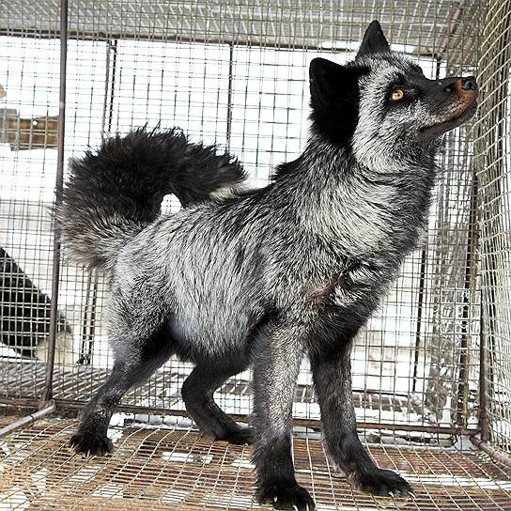
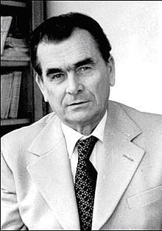
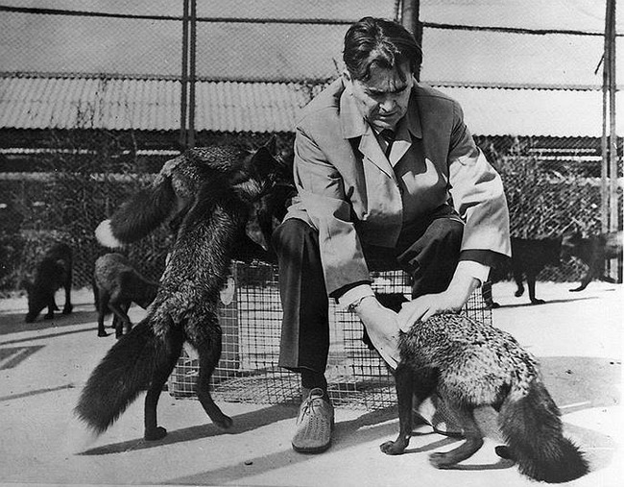
Dmitriy Belyayev
Kumushsimon qora tulkilar

Slide 19
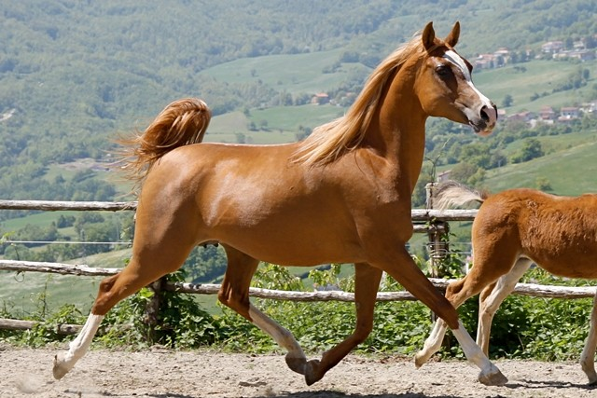
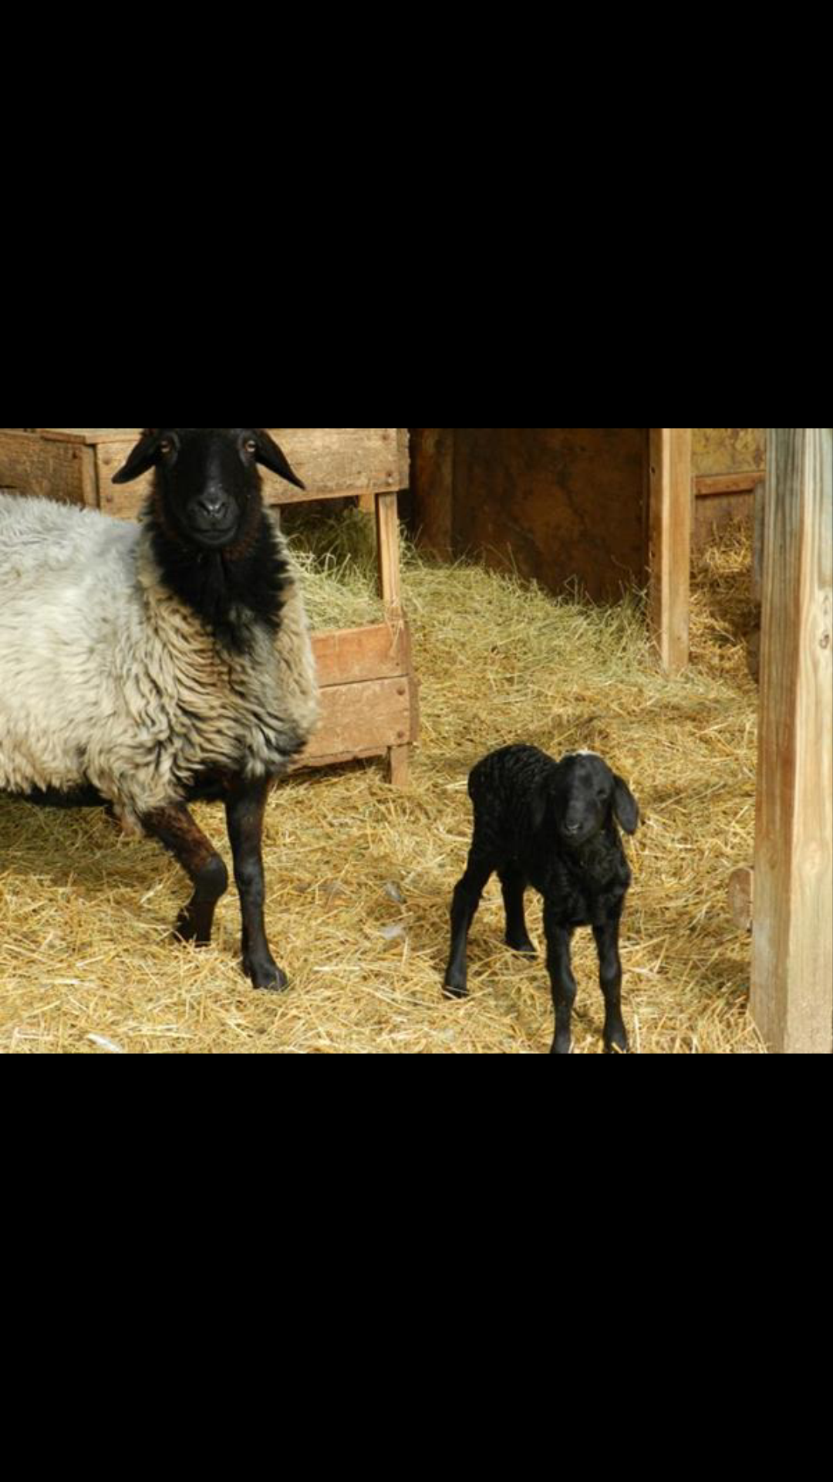
Ongli tanlash
Qorabayir Qorako‘l qo‘ylari

Slide 20
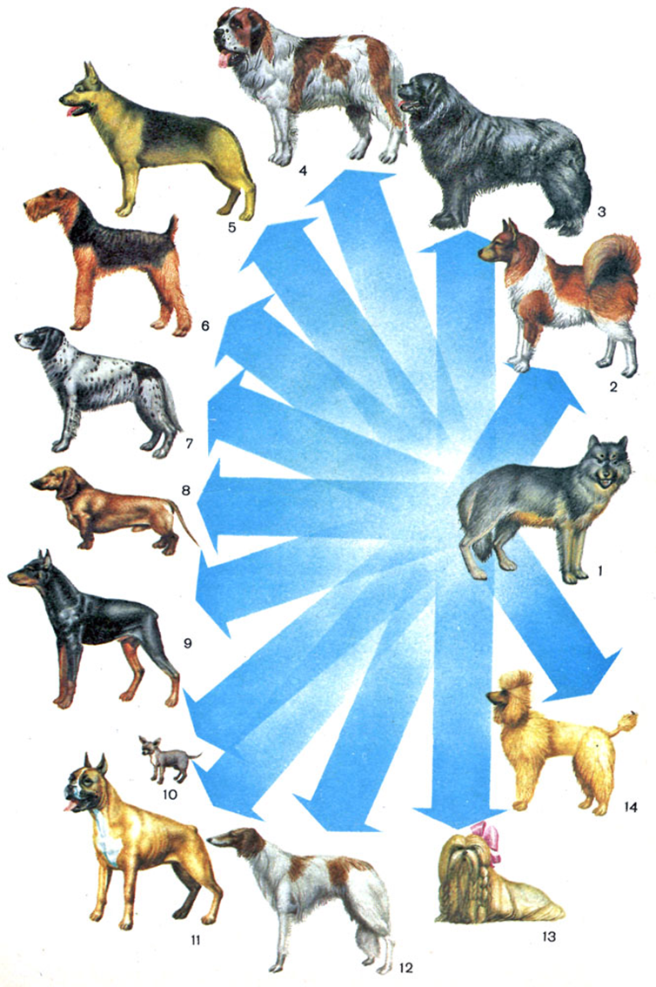
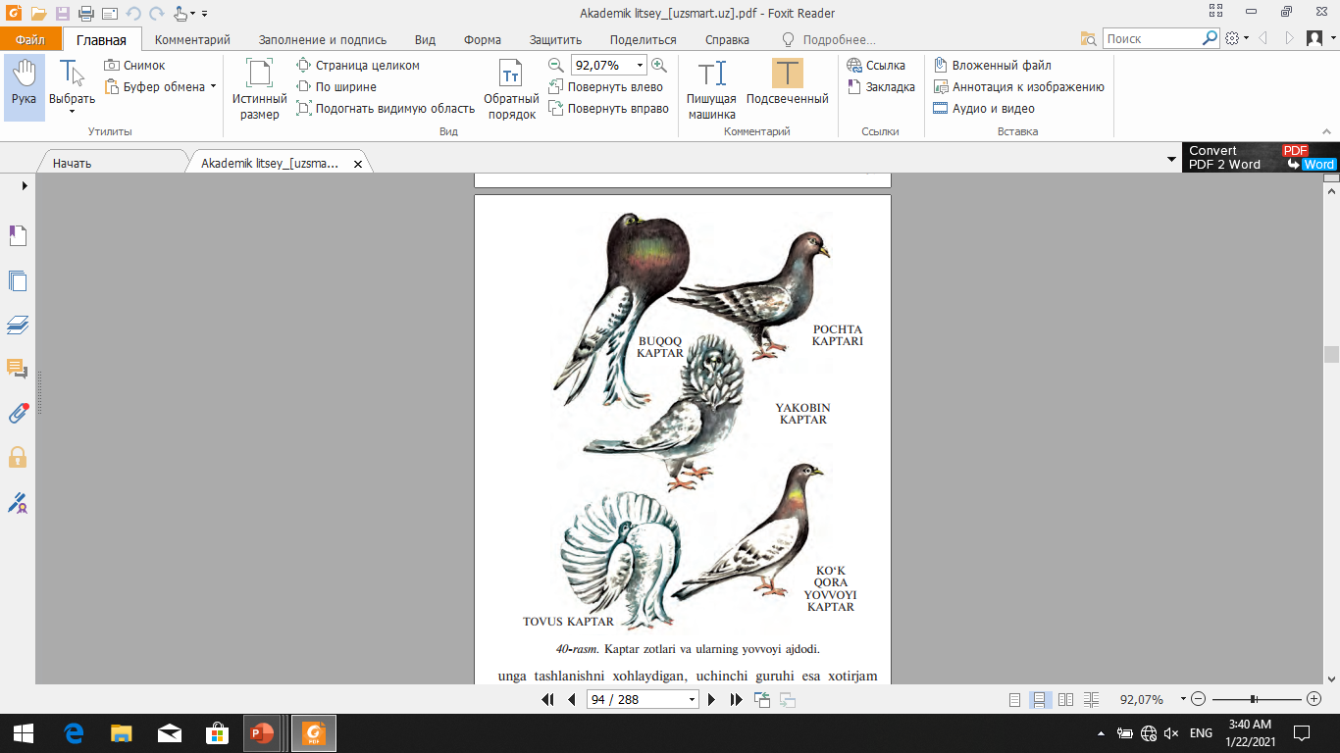
Ongli tanlash
Chiyabo‘ri va bo‘rilar yovvoyi ko‘k kaptar zotlari

Slide 21
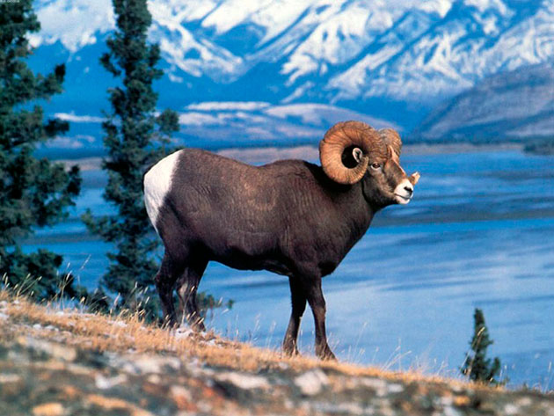
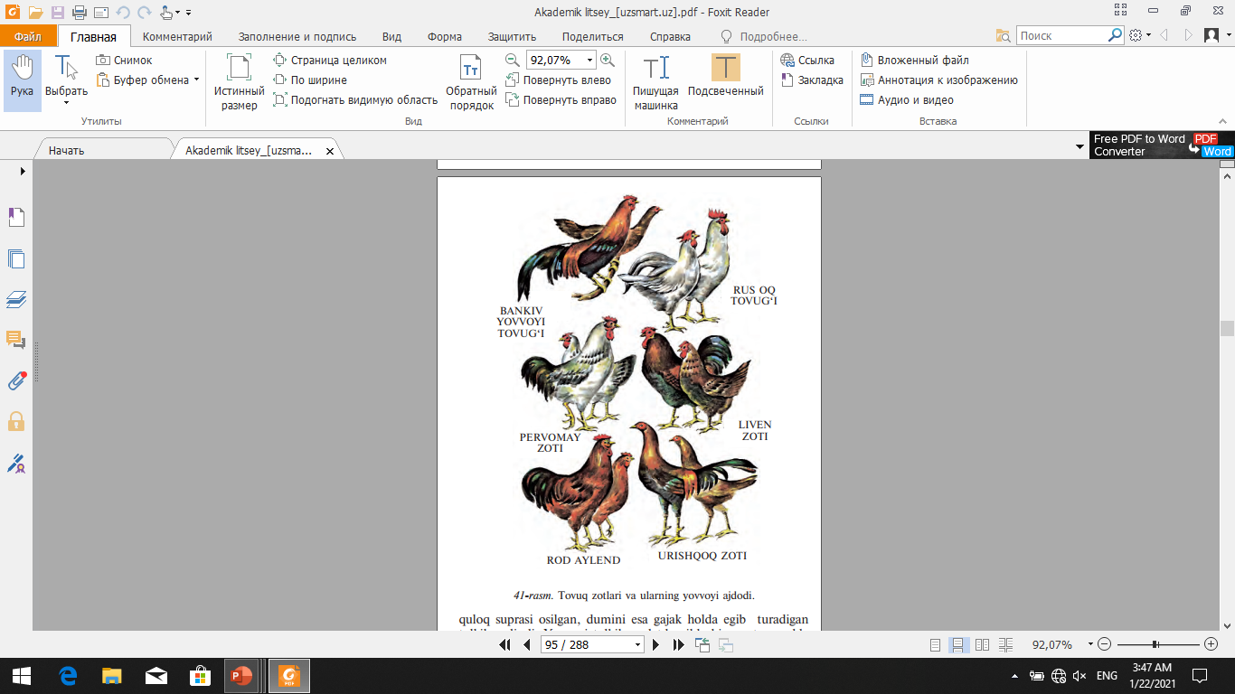
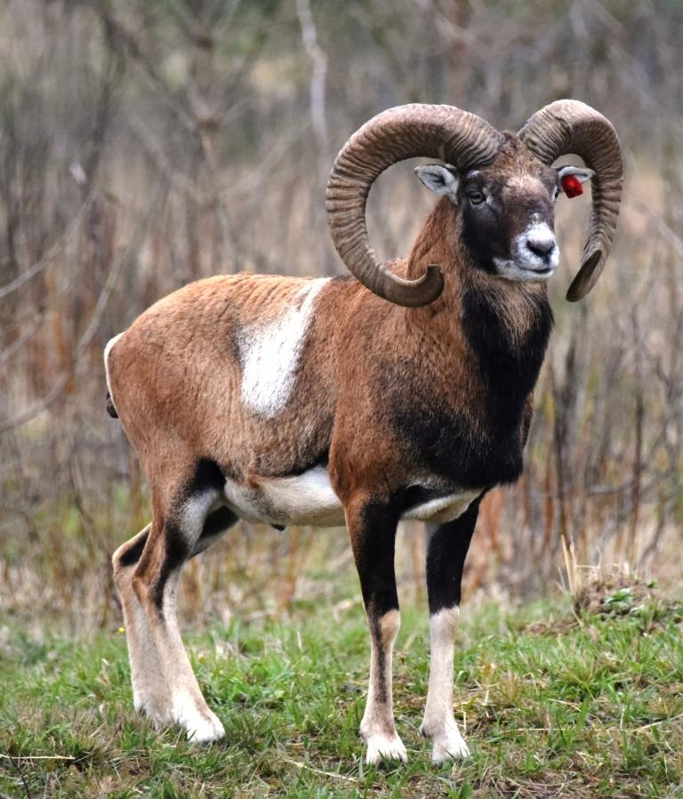
Arxar
Muflon

Slide 22
Ch.Darvin organizmlarda shaxsiy o‘zgaruvchanlik borligini yangi tur bilan tur xilini taqqoslash yo‘li bilan ham isbotladi. “Tur xili” deganda olim turga xos belgi-xossalar yaxshi ifodalanmagan organizmlar guruhini tushungan. Olimlar bir tur bilan ikkinchi tur orasida oraliq formalar uchramaydi, lekin tur bilan tur xili orasida oraliq formalarning uchrashi tabiiy bir hol deb hisoblaganlar.

Slide 23
Test
Qaysi javobda Charlz Darvinning asari berilgan?
A) “Odamning paydo bo‘lishi va jinsiy tanlanish”
B) “Zoologiyaga kirish”
D) “Zoologiya Falsafasi”
E) “Hayvonlarning paydo bo‘lishi”
1

Slide 24
Savol
Sun’iy “ongli” tanlash natijasida qo‘y va otlarning qanday zotlari yaratilgan?

Slide 25
Javob
Sun’iy “ongli” tanlash natijasida
qo‘ylarning hisor, qorako‘l,
otlarning qarabayir, axaltaka zotlari yaratilgan?

Slide 26
Savol
Ch.Darvin Janubiy Amerikadagi qaysi hayvonlarni Shimoliy Amerikada uchramasligini aytib o‘tgan?

Slide 27
Javob
Ch.Darvin Janubiy Amerikadagi lama, tapir, keng burunli maymun, yalqov, chumolixo‘r, zirhli kabi hayvonlarni Shimoliy Amerikada uchramasligini aytib o‘tgan?

Slide 28
Mustaqil bajarish uchun topshiriqlar
39 - §. Mavzuni o‘qing.
Mavzu yakunidagi savollarga javob yozing.

